Slide 1
金麗集團
控股有限公司
JINLI GROUP HOLDINGS LIMITED
2023年財務業務說明會

Slide 2
一、
公司簡介
簡報大綱
二、
集團品牌介紹及市場狀況
三、
營運成果
四、
未來展望
五、
Q&A

Slide 3
01
公司簡介

Slide 4
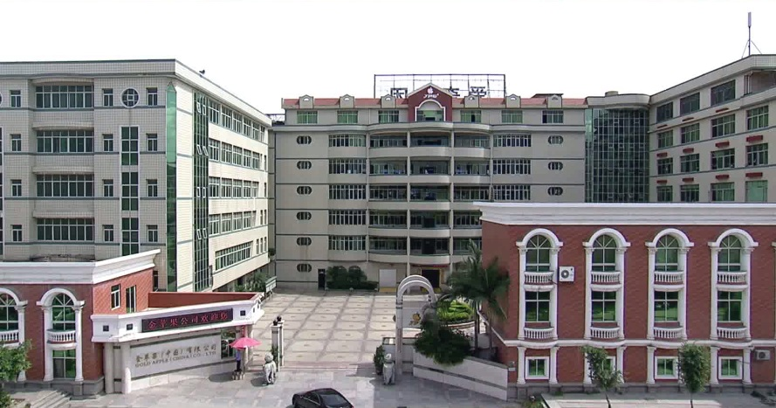
集團基本介紹
創立時間 |  | 2010年12月15日 |  |  | 股本 | 新台幣18.57億元
董事長 |  | 庄春龍 |  |  | 員工人數 | 約120人
 |  | 集團旗下品牌 |  |  |  |  |  | 代工
營運模式
營收占比 | 1~3Q23: 30.99% 2022: 32.20% 2021: 48.26% |  |  | 1~3Q23: 0.00% 2022: 0.05% 2021: 0.44% |  |  | 1~3Q23: 69.01% 2022: 67.75% 2021: 51.30%

Slide 5
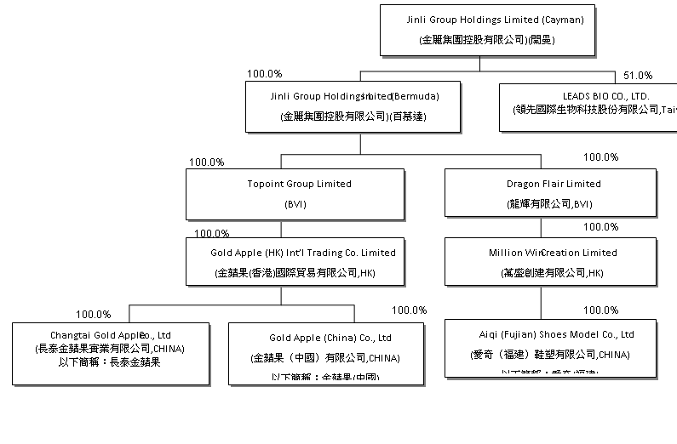
集團架構
掛牌公司
美妝品
營運公司
休閒鞋服營運公司

Slide 6
02
集團品牌介紹及市場狀況

Slide 7
產品風格以時尚休閒及牛仔服飾產品，零售價格定位在150~500元人民幣。
目標客群聚焦於18~35歲之消費者。

Slide 8
產品風格以時尚休閒服飾產品，零售價格定位在150~500元人民幣。
目標客群聚焦於18~35歲之消費者。

Slide 9
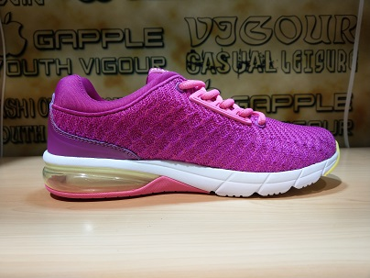
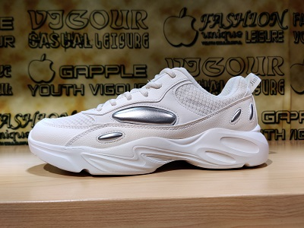
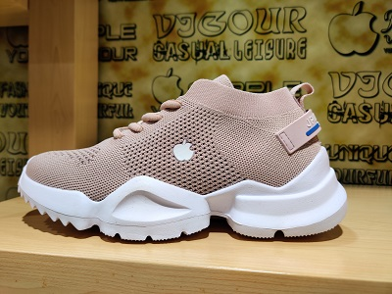
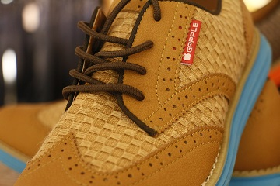
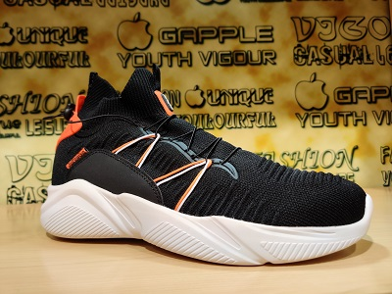
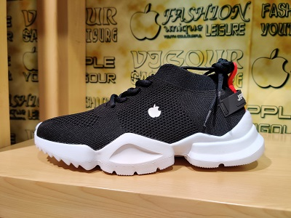
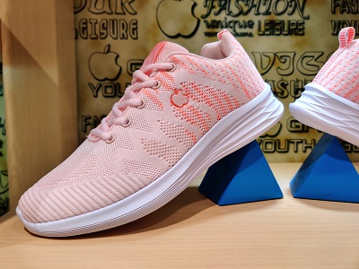
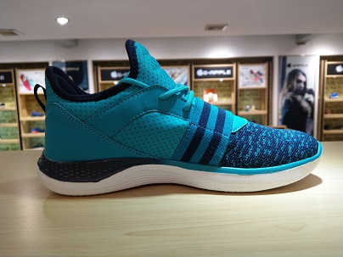
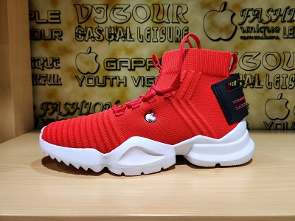
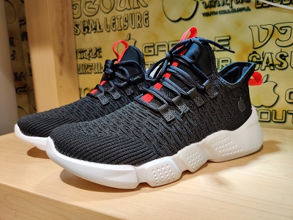
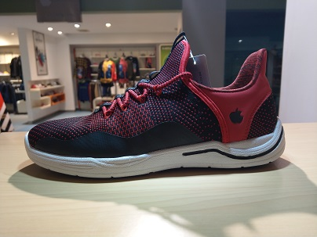
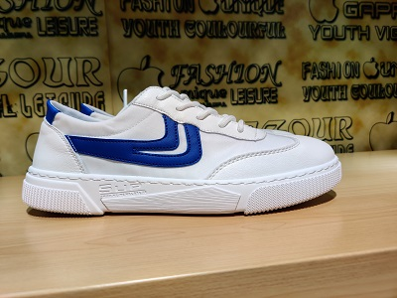
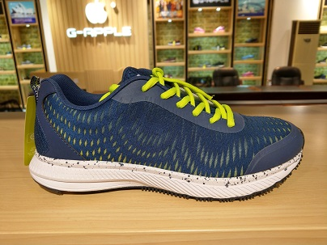
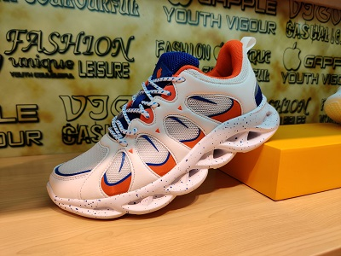
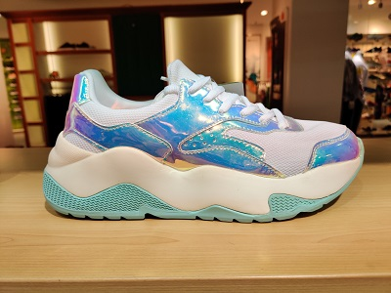
產品風格以時尚休閒鞋產品，零售價格定位在250~350元人民幣。
目標客群聚焦於18~35歲之消費者。

Slide 10
產品風格以英倫時尚及學院風格，零售價格定位在300~1000元人民幣。
目標客群聚焦於20~35歲之消費者。

Slide 11
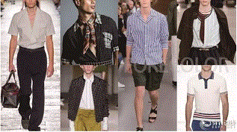
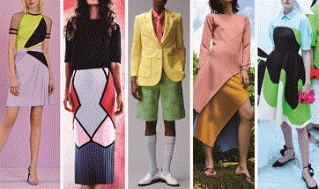
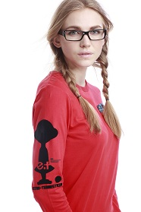
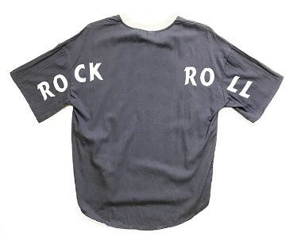
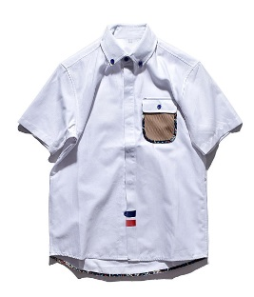
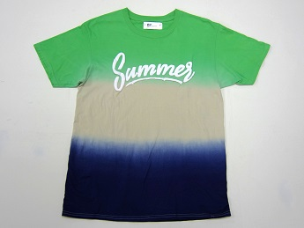
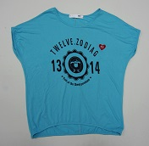
產品風格以時尚休閒服飾產品，零售價格定位在300~1000元人民幣。
目標客群聚焦於20~35歲之消費者。

Slide 12
休閒服飾品牌營運模式
設計
訂貨會
生產
分銷
設計
生產
線上直播銷售
產品
研發
設計
委外加工
直播運營
品牌管理
主播管理、培訓
內容運營、策劃
用戶運營
數據監控和分析
快遞
公司
終端
消費者
品質控制
金 麗 公 司

Slide 13
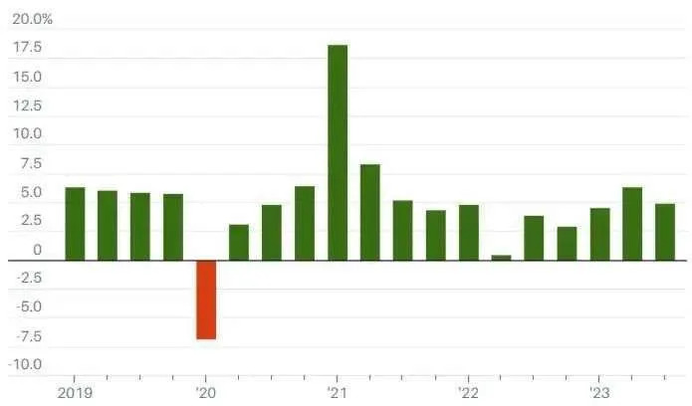
中國休閒服飾市場分析
國際貨幣基金 (IMF) 將中國 2023 年經濟成長預測從先前的 5%，上修至 5.4%
圖表來源：中國國家統計局

Slide 14
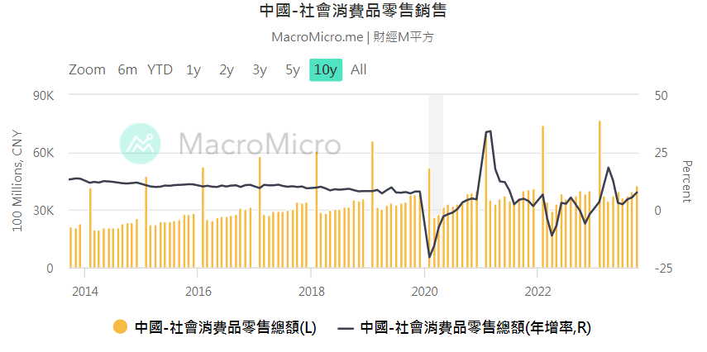
中國休閒服飾市場分析
(2014~今)中國社會消費品零售總額及成長率
圖表來源： MacroMicro

Slide 15
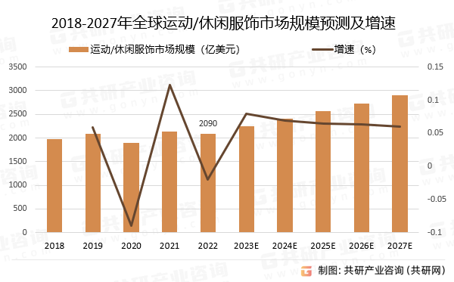
中國休閒服飾市場分析
預計中國運動/休閒服飾巿場的年複合增長率達到8.2%，未來存有機會

Slide 16
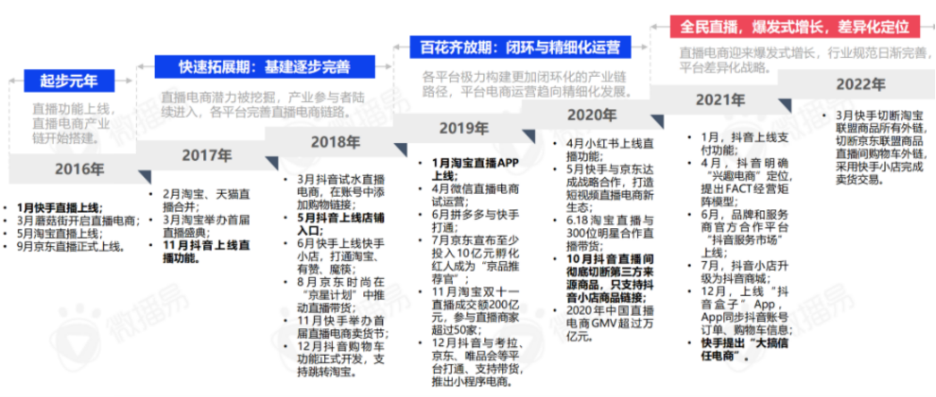
中國電商市場分析
中國直播電商四大發展階段
資料來源：2023年中國直播電商機會洞察報告

Slide 17
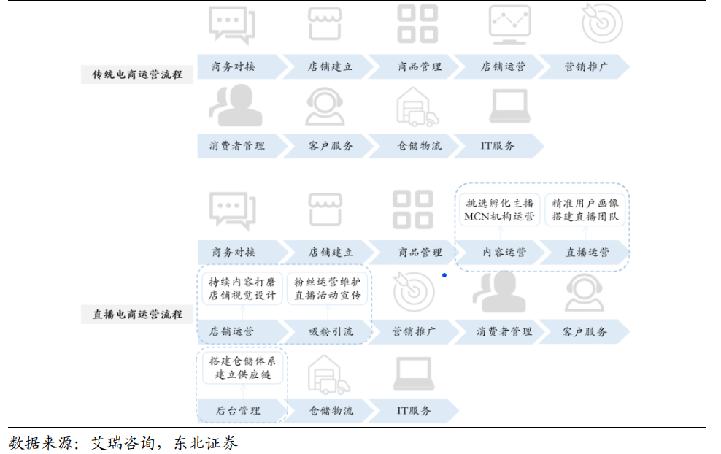
中國電商市場分析
直播電商與傳統電商運營對比

Slide 18
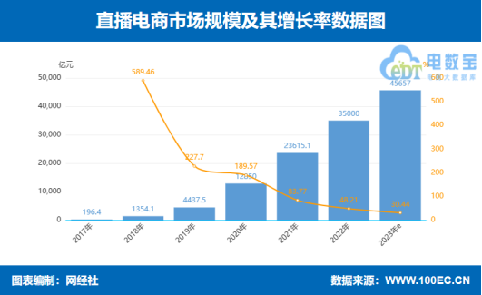
中國電商市場分析
上半年直播電商交易額滲透率約為27.8%，全年預計達31.9%，增長率為26.08%。

Slide 19
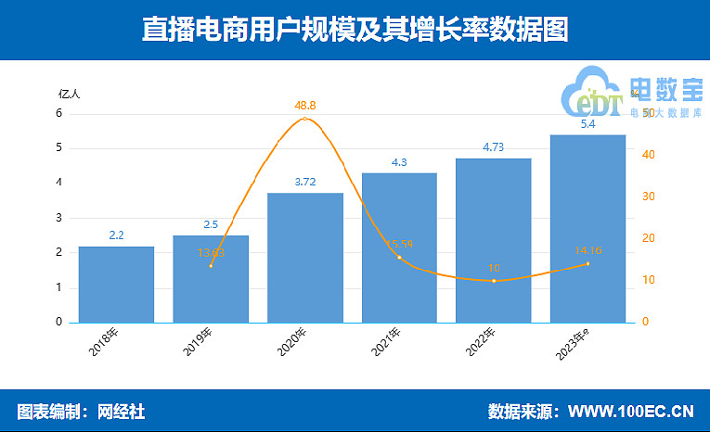
中國電商市場分析
上半年直播電商使用者規模約為5.2億人。全年使用者規模預計達5.4億人，同比增長14.16%，增速上漲。

Slide 20
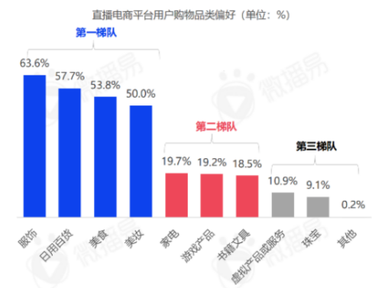
中國電商市場分析
綜合主流直播電商平臺的品類銷售表現，消費者的購物偏好呈現出明顯的類目偏好。成熟度較高的服飾、日用百貨、美妝等。
資料來源：2023年中國直播電商機會洞察報告

Slide 21
鞋履代工
鞋履代工之外貿單，多以歐美品牌為主。

Slide 22
鞋履生產流程
1.產品設計與開發
2 .原材料採購
3. 原材料檢驗
4. 裁斷
5.高周波
6.印刷
7.電锈
8.針車
9 成型
10 整理與質檢

Slide 23
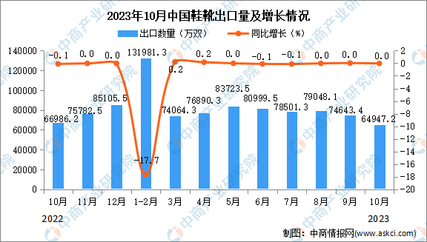
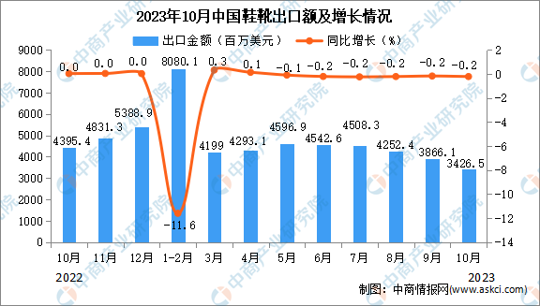
中國鞋履出口分析
2023年10月中國鞋靴出口量64947.2萬雙，與去年同期持平

Slide 24
03
營運成果

Slide 25
2023年前三季財務表現
單位：新台幣仟元，％
年度 | 23~Q3 | 22~Q3 | YoY
營業收入 | 126,656 | 188,270 | (32.73%)
營業成本 | (116,117) | (235,952) | (50.79%)
營業毛利 | 10,539 | (47,682) | 122.10%
毛利率 | 8% | (25%) | -
營業費用 | (32,627) | (180,735) | (81.95%)
營業淨利 | (22,088) | (228,417) | 90.33%
營益率 | (17%) | (121%) | -
營業外收入及支出 | 6,049 | 970 | 523.61%
所得稅 | (1,175) | 18,463 | (106.36%)
稅後淨利 | (17,214) | (208,984) | 91.76%
EPS | (0.09) | (1.12) | -
股本 | 1,857,472 | 1,857,472 | -

Slide 26
2023年前3季營收佔比分布

Slide 27
04
未來展望

Slide 28
未來展望-休閒鞋服事業
生產外包設計優先
營銷及直播電商
開發產品及潛力產業
重新定位，提升品牌屬性
直播電商銷售通路佈建
整合區域代理銷售渠道
提升品牌之形象
持續打造經驗豐富的設計團隊及網羅各地優質設計人才
尋求具潛力之消費性產品

Slide 29
Thank you

